Slide 1
ERASMUS+
Ha egy kis pluszra vágysz…

Slide 2
ERASMUS+
Az Európai Bizottság legismertebb, legsikeresebb, legnagyobb nemzetközi mobilitást lebonyolító ösztöndíjjal támogatott programja
HALLGATÓK részére: tanulmányi mobilitás és szakmai gyakorlat
ALKALMAZOTTAK részére: oktatói és képzési célú mobilitások

Slide 3
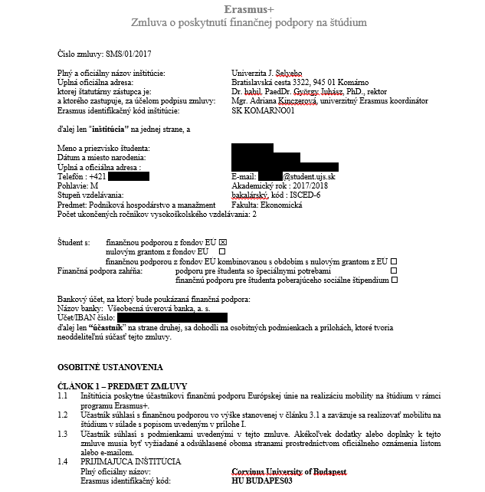
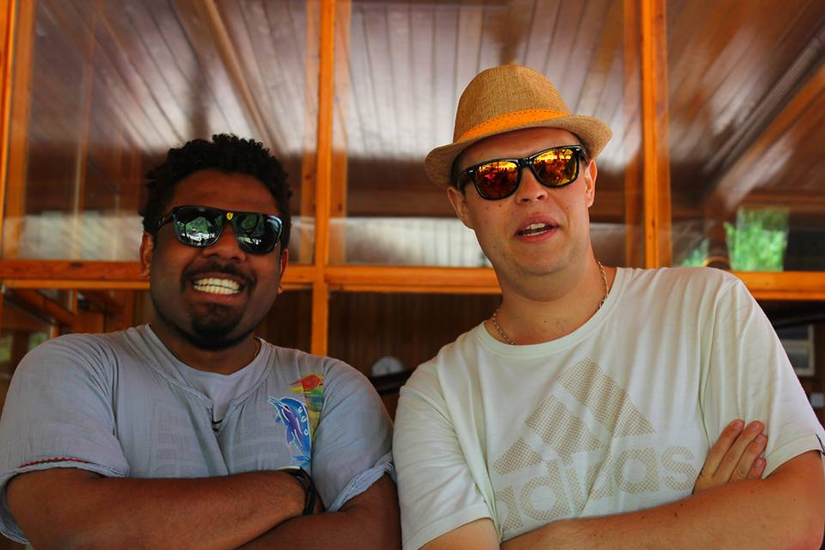
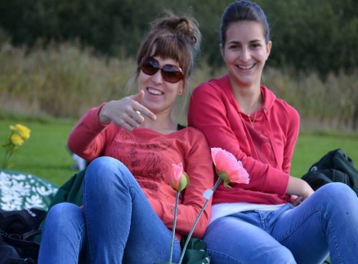
Miért jó ez Nekem?
Világot láthatsz…nyelvet tanulhatsz...
Megismerhetsz új kultúrákat, új embereket...
Elsajátíthatsz más/új gondolkodásmódot...
A tanulás mellett szórakozhatsz, új élményekkel gazdagodhatsz...
Új barátokat találhatsz…
A SJE elismeri külföldi tanulmányaidat
Nem utolsó sorban ösztöndíjban
részesülsz…

Slide 4
….és a hozadéka
"Added value"- jobb álláspiaci esélyek, ha tettél valamilyen pluszt …. a munkáltatók értékelik a külföldi tapasztalatot.
CV – jól mutat az önéletrajzban ☺ magabiztosság, megbízható nyelvtudás, a céltudatosság és az alkalmazkodási készség jele.
Szakmai gyakorlat átmenet a munka világába – új ismeretek a szakterületen, idegen közegben való érvényesülés.
A jó önéletrajz fél siker - a jelentkező már megfordult a munka világában – külföldi kapcsolati háló
A csereprogram keretein belül találkozhatsz a nagy „Ő”-vel ☺ - kiutazók 27 % - nak ez sikerült...
Munkáltatók 64 % - a úgy gondolja, hogy a nemzetközi tapasztalatok is fontosak a megfelelő munkaerő kiválasztásánál

Slide 5
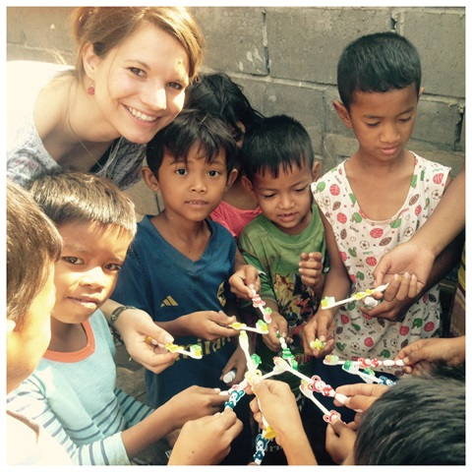
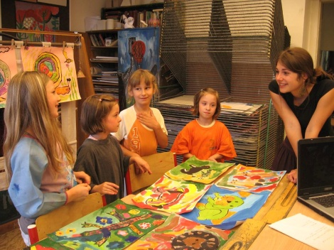
Statisztikai adatok Ma már követelmény a külföldi tapasztalat
Előny a vállalkozás számára – a kollégák is gyakorolhatják az idegen nyelvet, segítség a marketinganyagok megfogalmazásában, adatbázisépítésben
Jelenleg diplomát szerzők 7 % megy Erasmusra – EU célkitűzése 2020-ra 20 % elérése.
Európai Bizottság hatástanulmányt tett közzé az Erasmus hallgatók munkaerő-piaci értékéről.
Eredmény:
Nyelvtudás fejlődése, személyiségjegyek erősödése, mint a tolerancia, az önbizalom, a problémamegoldó készség, a kíváncsiság, a határozottság, az önismeret.
A mobilitáson részt vevők másfél-két hónappal hamarabb találnak munkát.

Slide 6
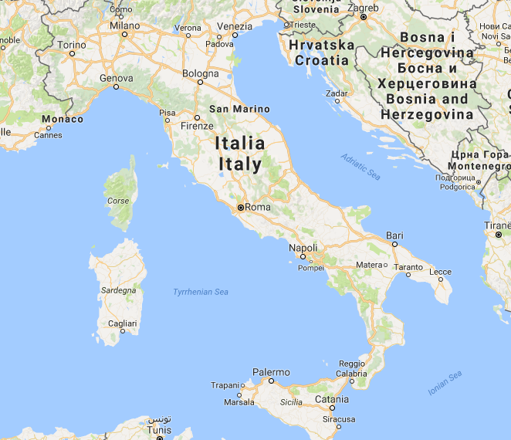
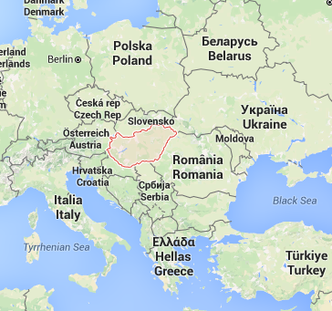
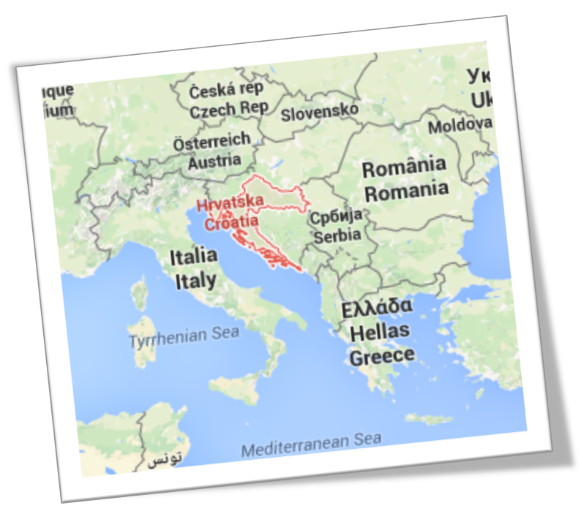
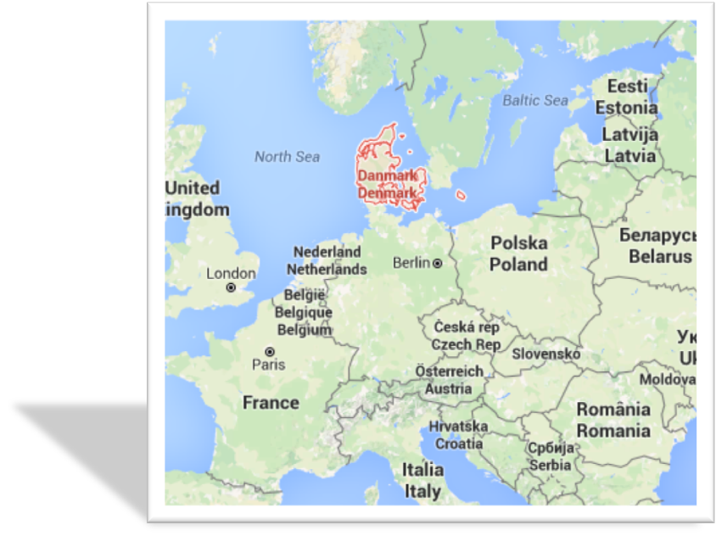
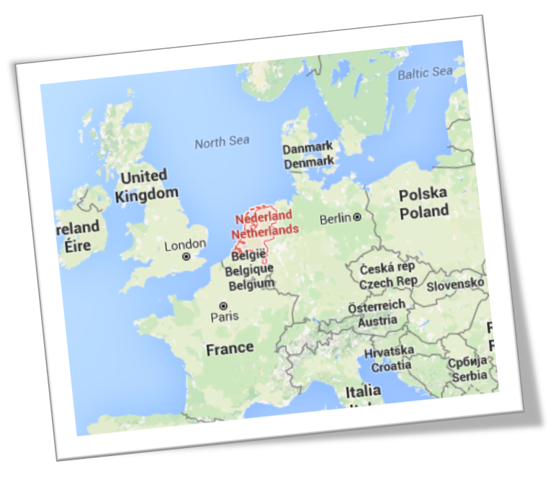
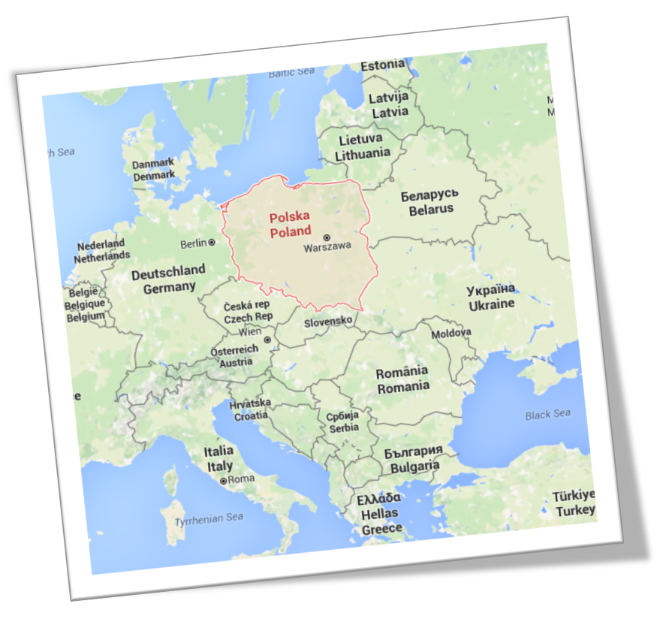
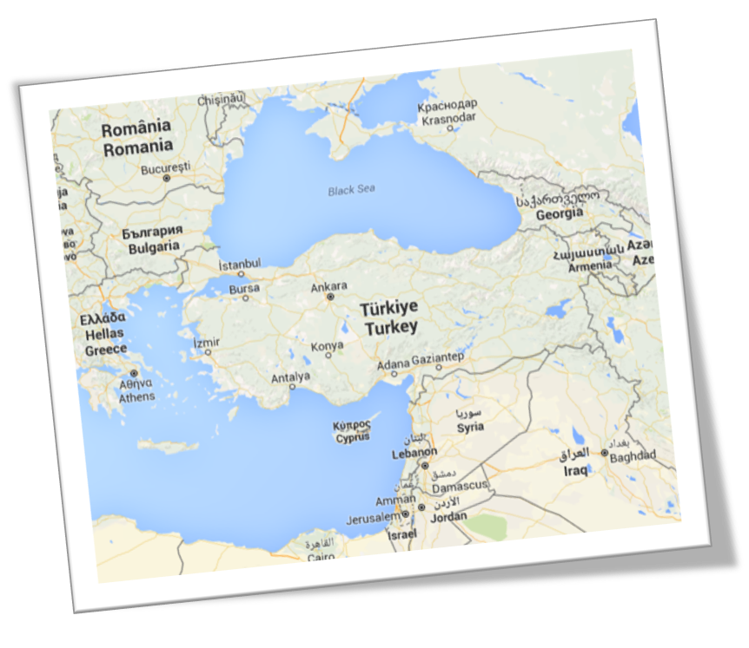
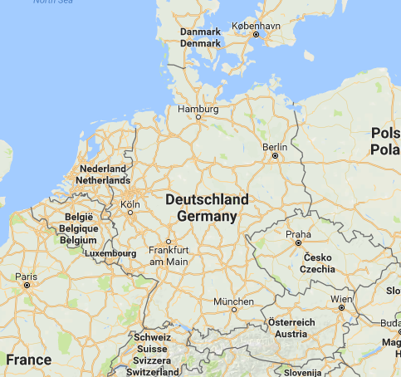
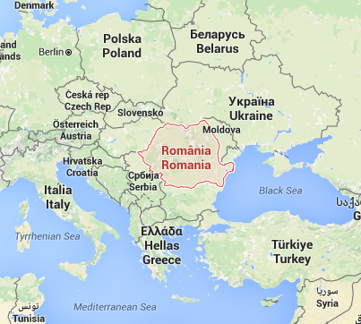
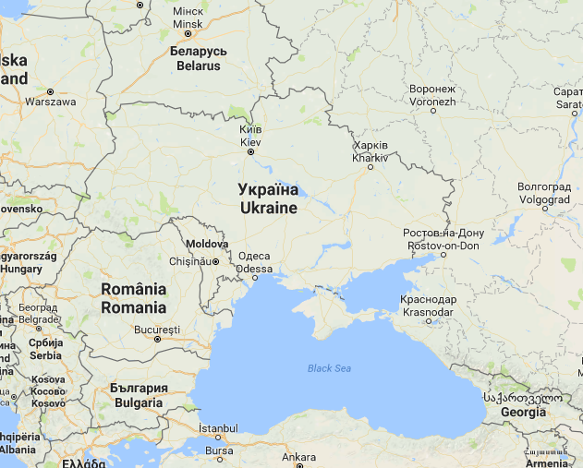
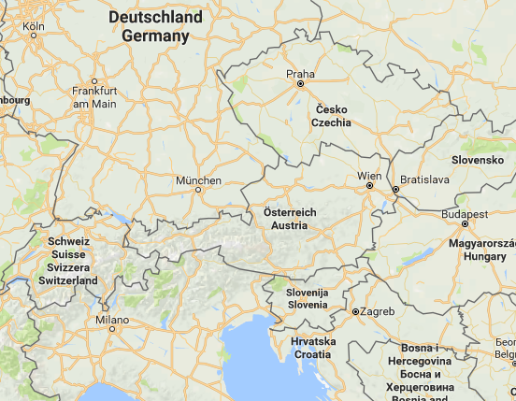
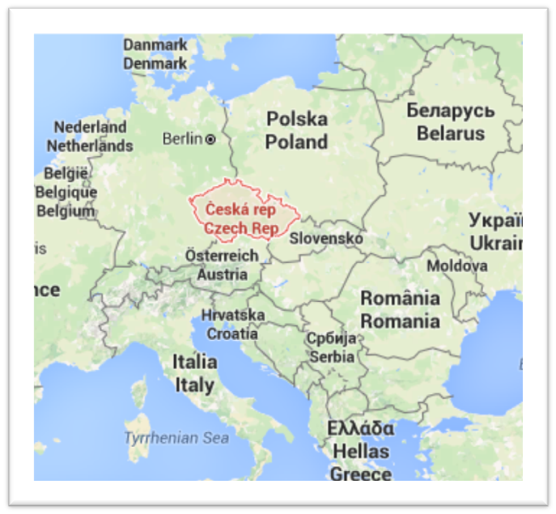
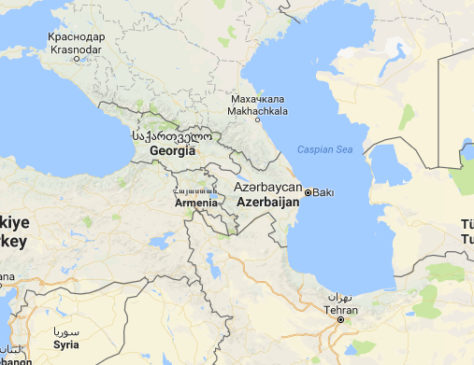
Országok, melyekbe kiutazhatsz:
Magyarország
Csehország
Németország
Törökország
Olaszország
Dánia
Ausztria
Lengyelország
Románia
Hollandia
Horvátország
Ukrajna
Azerbajdzsán

Slide 7
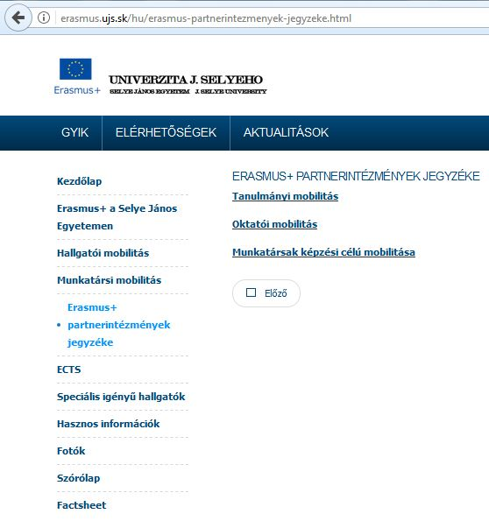
ERASMUS+ INTÉZMÉNYKÖZI MEGÁLLAPODÁSOK 2017

Slide 8
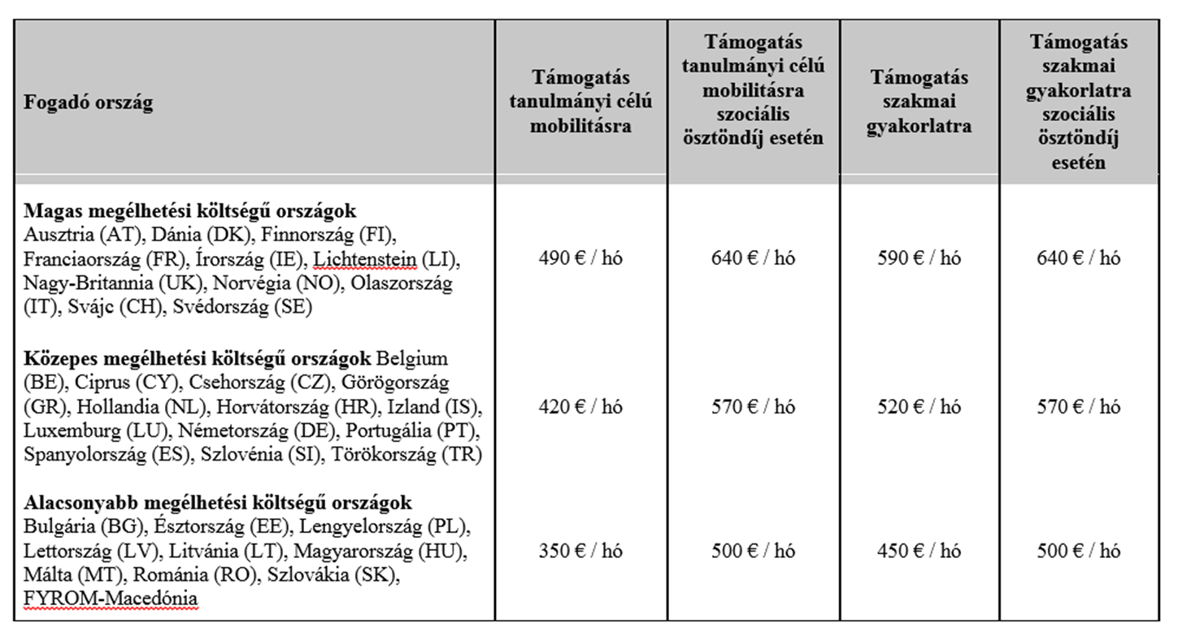
Tanulmányi célú mobilitás
Feltétel: legalább 2 lezárt szemeszter
Ösztöndíj mértéke: 350€/hó - 490€/hó
hátrányos helyzetűeknek +150€/hó)
Időtartam: képzési ciklusonként (alap, mester, doktori képzés) akár 12 hónap
Learning Agreement for Studies – tanulmányi program
Támogatási szerződés

Slide 9
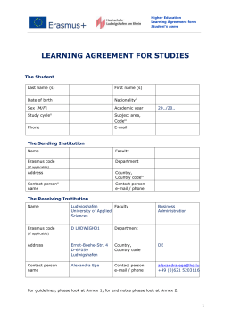
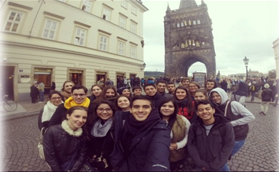
Tanulmányi célú mobilitás
Tanulmányi nyelv: angol, magyar (Magyarország, Románia)
Kiutazás alatt: 20 kredit megszerzése, melyet a SJE beszámít
Mentorrendszer külföldön:
beilleszkedés
események szervezése (kirándulások, városnézés, food party)

Slide 10
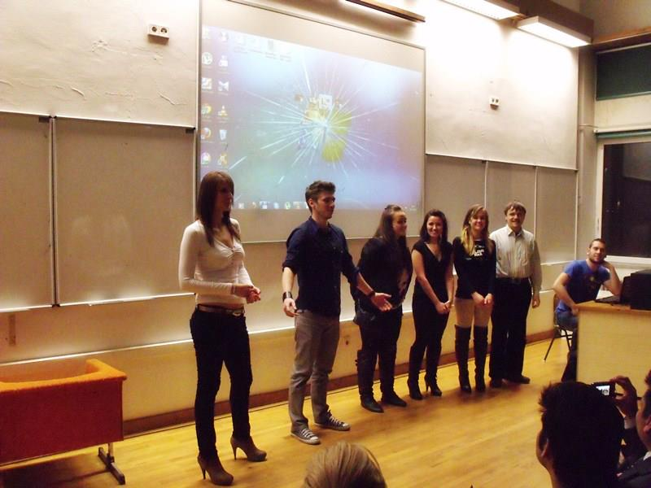
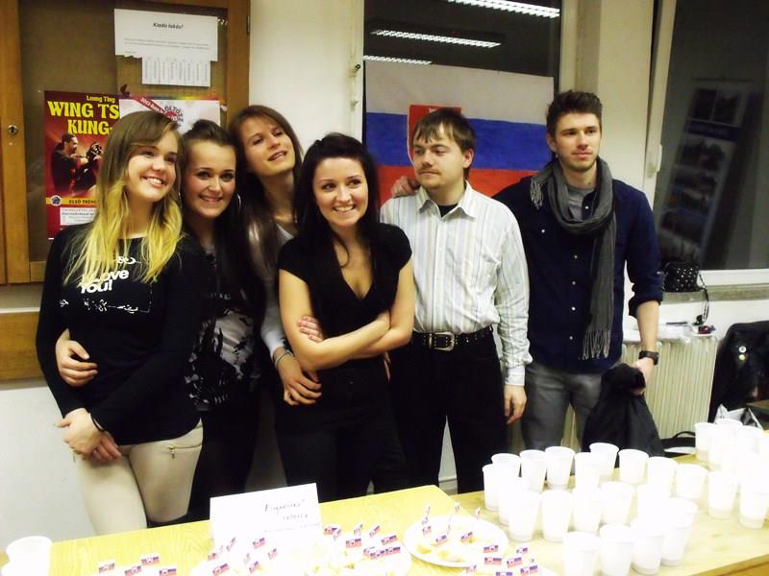
Fogadócsomag, információk Country presentation – ahol te is bemutatod és megismerheted mások országát és egyetemét Food-party nemzeti jellegzetességek

Slide 12
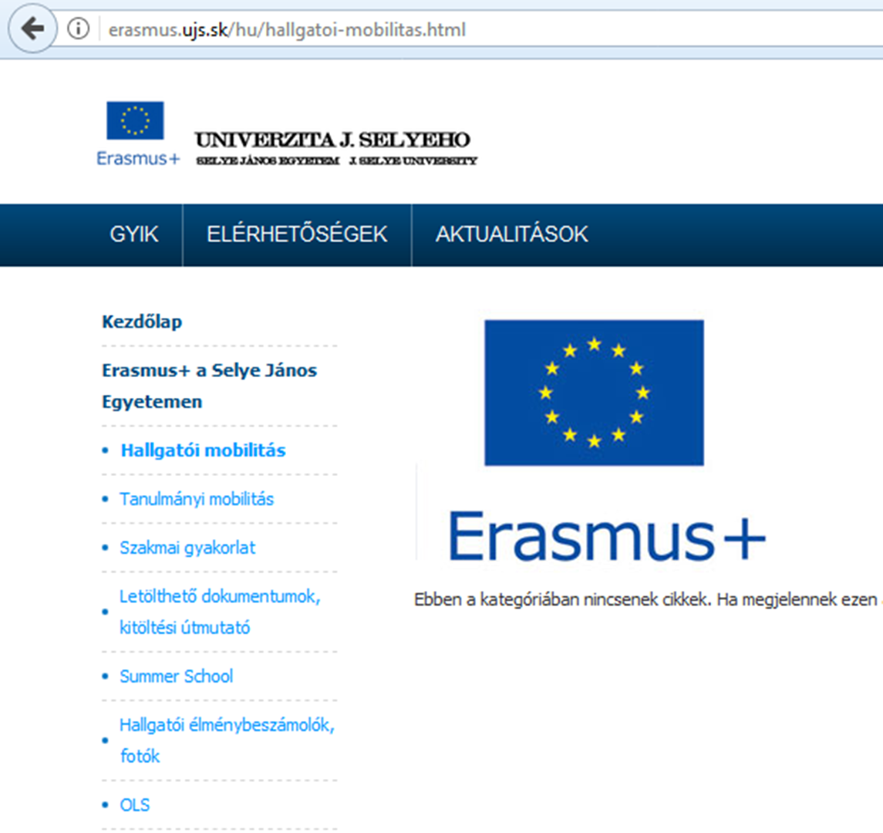
Szakmai gyakorlat
Első tanévedben és friss diplomásként is kiutazhatsz
Külföldi vállalkozásnál, szervezetnél, vagy intézménynél
Helyek keresése:
egyénileg
karral/egyetemmel együttműködve
Ösztöndíj mértéke: 450€/hó - 590€/hó (+ néhol munkáltató általi hozzájárulás)
Időtartam: 1 hónap - 12 hónap
A Képzési megállapodásban – Learning agreement for Traineeship - meg van határozva a munka- illetve feladatkör

Slide 13
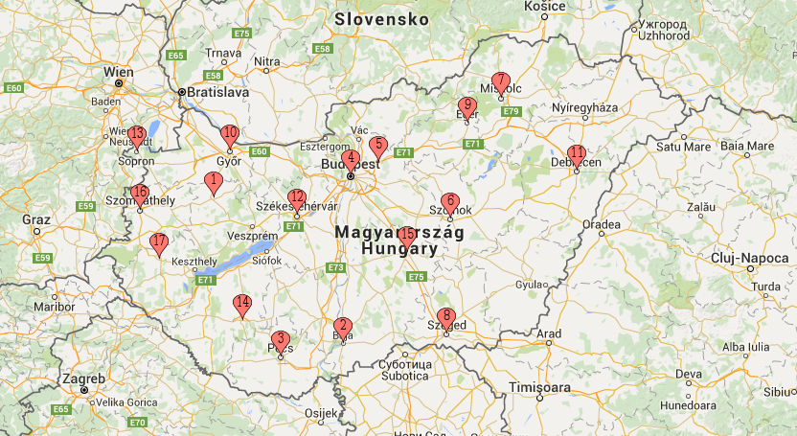
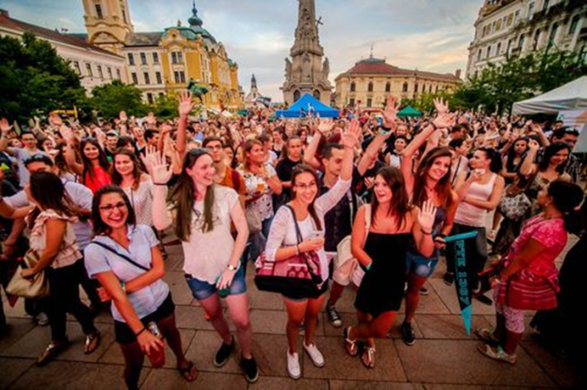
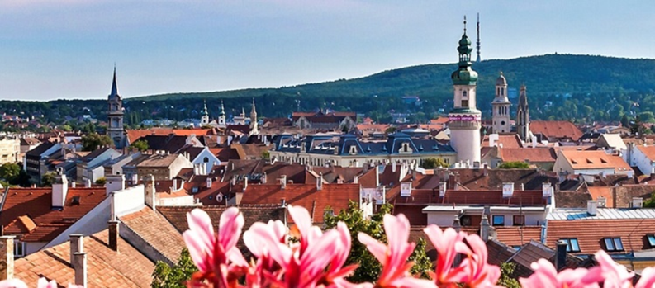
Magyarország
1-Budapest
2-Győr
3-Pécs
4-Debrecen
5-Gödöllő
6-Eger
7-Miskolc
8-Szeged
9-Sopron
10-Baja
11- Pápa
12-Szolnok
13-Kecskemét
14-Kaposvár
15-Székesfehérvár
16-Szombathely
17-Zalaegerszeg

Slide 14
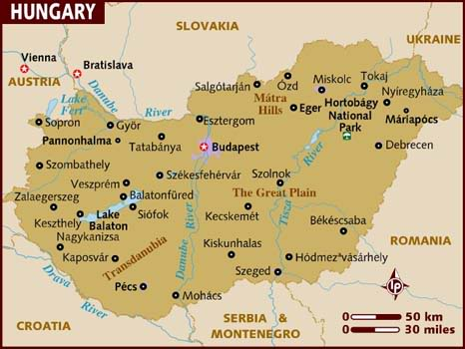
Magyarországi partneregyetemek:
Budapest - Eötvös Lóránd university ELTE (bio, kémia, pedagógia)
- Óbuda University (műszaki pedagógia - mérnöktanár)
- Károli Gáspár University of the Reformed Church in Hungary
(töri, nyelvek, tanárképzés, diakónia, óvóképzés)
- Pázmány Péter Catholic University (nyelvek, tanárképzés, töri)
- National University of Public Service (szociológia)
- Corvinus University of Budapest
- King Sigismund University (bölcsész)
Gödöllő - Szent István University
Sopron - University of West Hungary Benedek Elek Faculty of Pedagogy
(óvóképzés, tanárképzés)
Pécs - University of Pécs (BTK, törisek, nyelvészek, informatikusok,
pedagógusképzés, Természettudományi kar - biológia)
Eger - Eszterházy Károly University (tanárképzés)
Győr - Széchenyi István University, Apáczai Csere János Faculty
(tanítóképzés, bölcsész)
Debrecen - University of Debrecen, Reformed Theological University(bölcsész)

Slide 15
Magyarországi partneregyetemek:
Szeged - University of Szeged (szociológia, töri)
- Gál Ferenc College
Szolnok - College of Szolnok - Pallasz Athéné University
Miskolc - University of Miskolc
Pápa - Reformed Theological Academy Pápa
Baja - Eötvös József College (tanárképzés)
Székesfehérvár - Kodolányi János University of Applied Sciences (tanárképzés, töri, nyelvek, szociológia)
Kaposvár - Kaposvár University (tanárképzés)
Pallasz Athéné U. – Kecskemét - Kecskemét College (tanárképzés)
Sárospatak - Reformed Theological Academy of Sárospatak

Slide 16
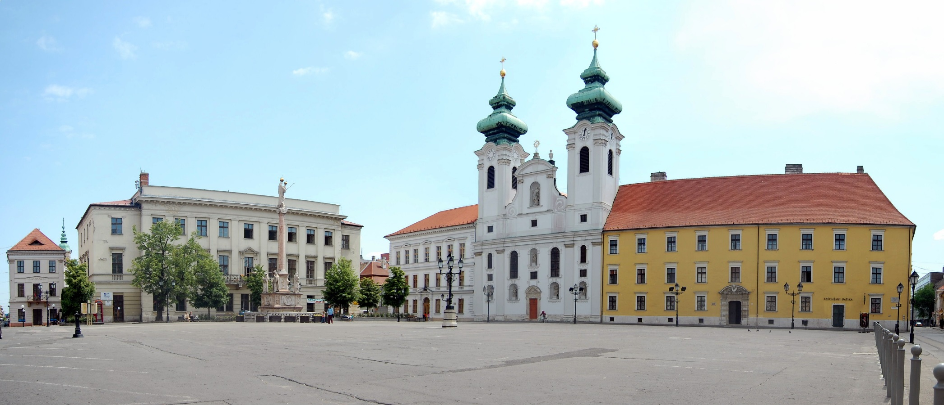
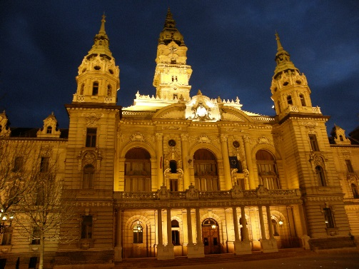
Magyarország – Győr

Slide 17
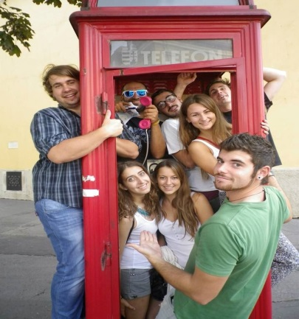
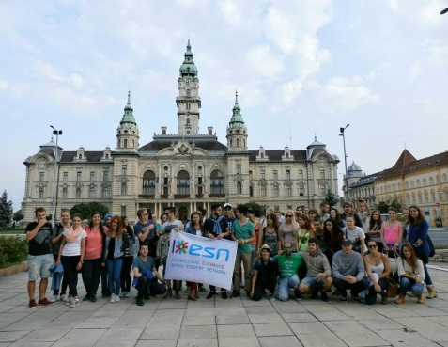
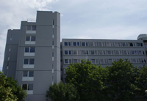
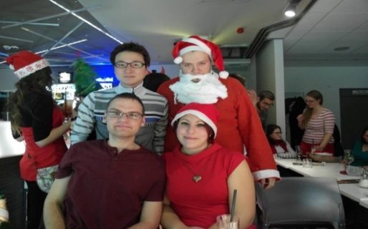
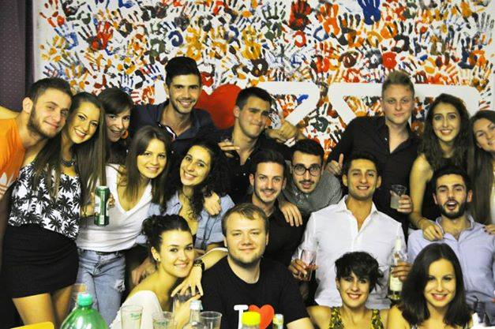
Győr - Széchenyi István Egyetem (Apáczai Csere János Kar – óvóképzés)
számos szak, gyakorlatias oktatás
angol kurzusok, spanyol, orosz nyelvtanulás
spanyol, olasz, cseh, török, albán hallgatók
konditerem, mászó fal, úszómedence, kajakozási lehetőség
ingyenes City busz
kirándulások, Food Party, Hungarian Night, Grill party
„ Az oktatás a SZE-n gyakorlatias, tanáraim között voltak olyanok, akik például az Audiban, logisztikai beosztásban, vagy épp tanácsadóként is dolgoztak komoly cégeknél, így az elmélet mellett sok érdekes sztorit meséltek, életszerű problémákkal is megismerkedhettem. Szinte minden egyes órára élvezet volt bejárni. ” Nagy Mónika

Slide 18
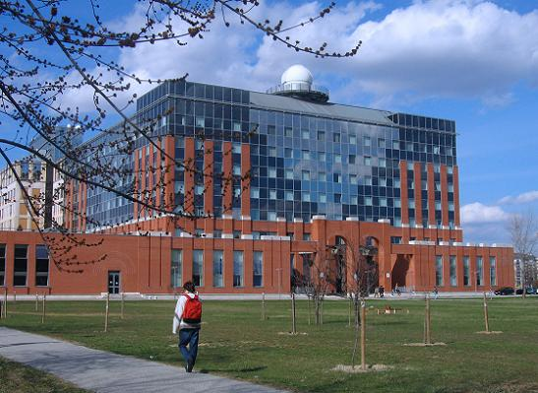
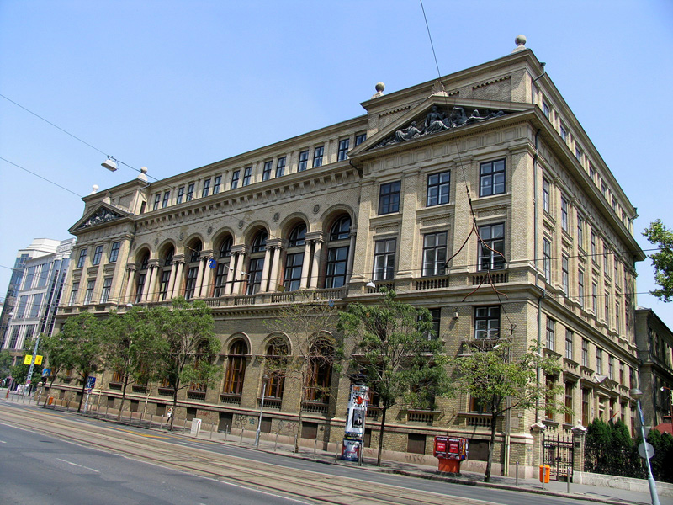
Budapest ELTE (bio, kémia, tanárképzés)

Slide 19
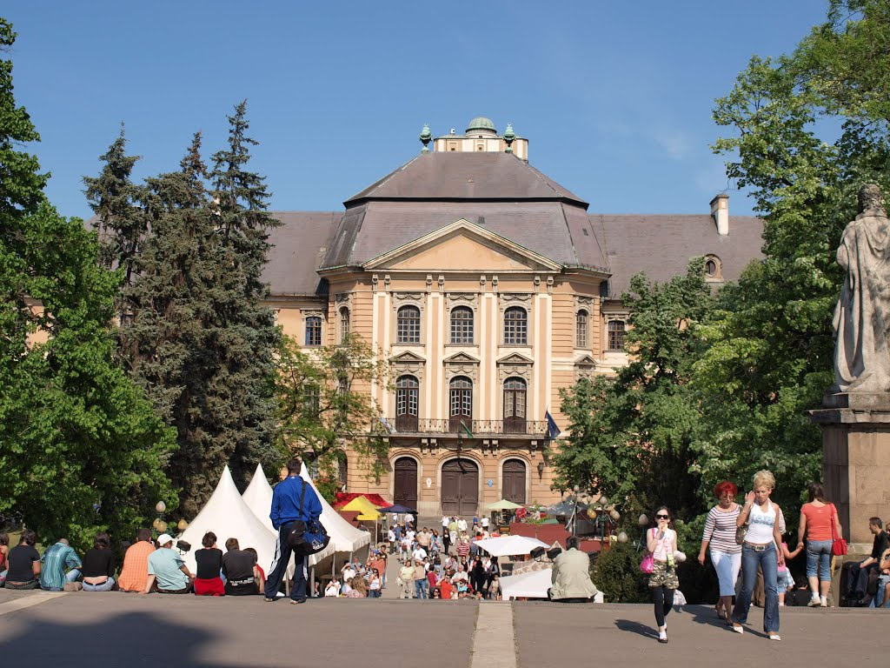
EGER (tanárképzés) Eszterházy Károly University

Slide 20
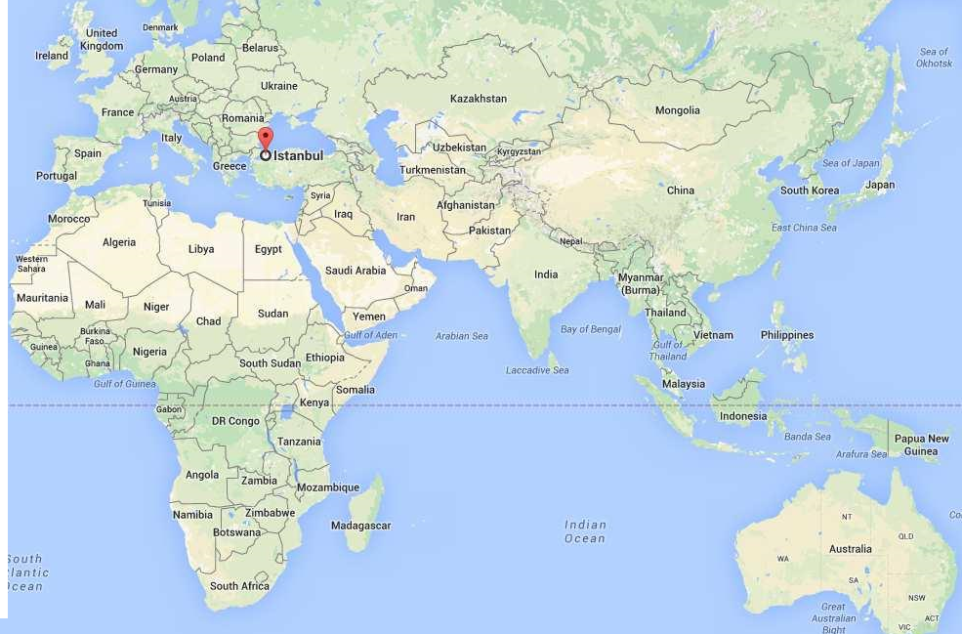
Törökország - Isztambul
“ a kultúrák találkozásának helye ”
Aydin University (tanárképzés, angol nyelv)

Slide 21
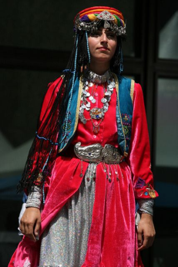
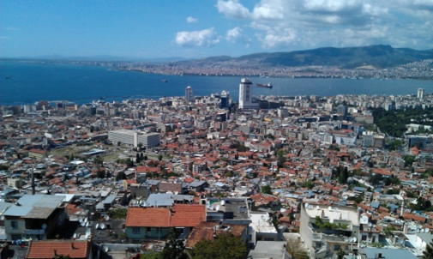
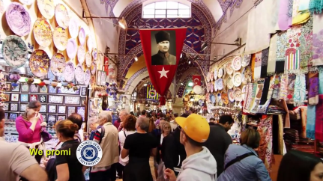
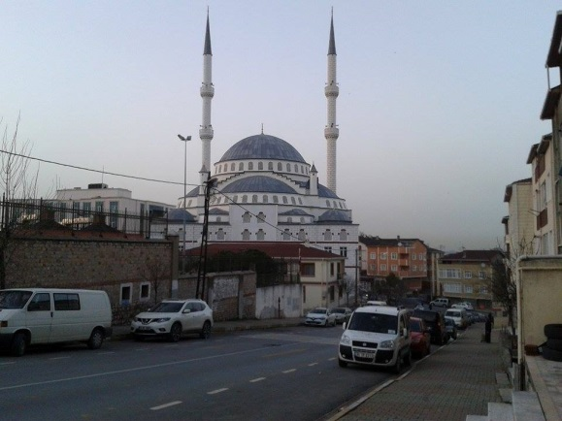
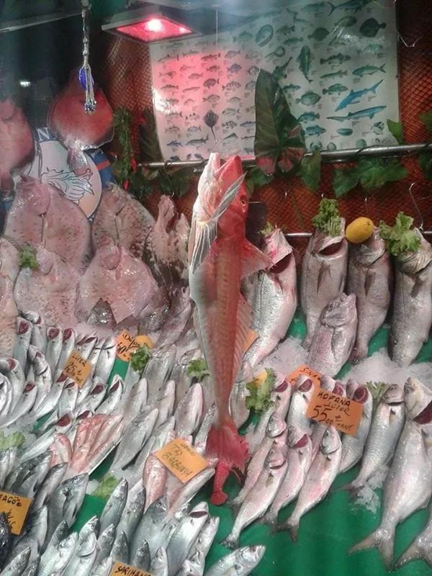
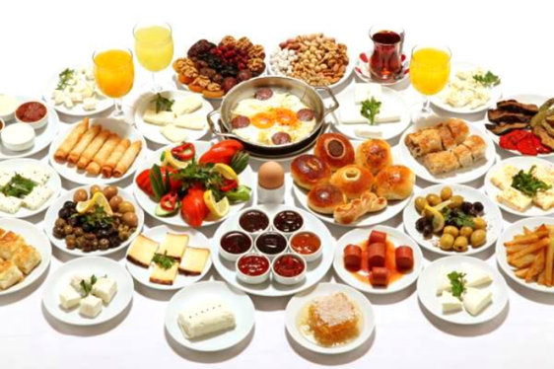
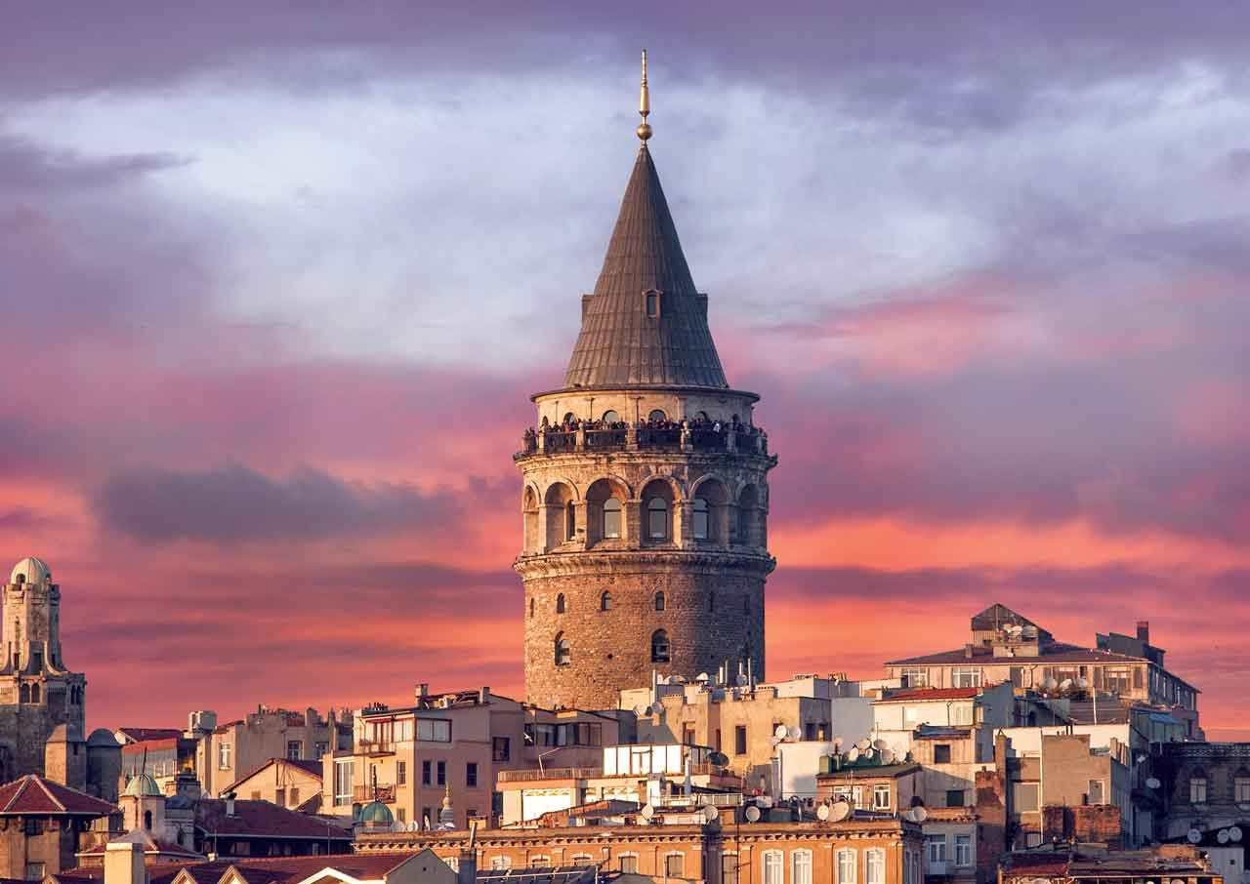
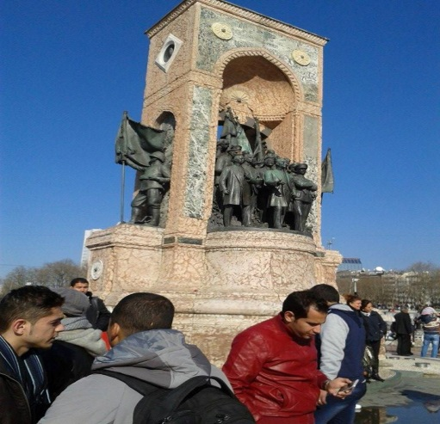
Törökország – Isztambul
jól kiépített tömegközlekedés
barátságos, nyitott emberek
hó, eső, szikrázó napsütés
Galata – torony, Nagy Bazár, Kék mecset

Slide 22
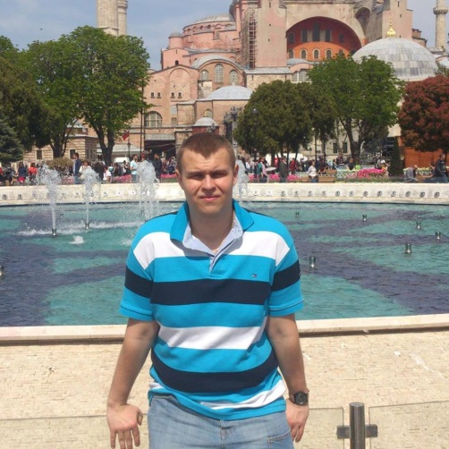
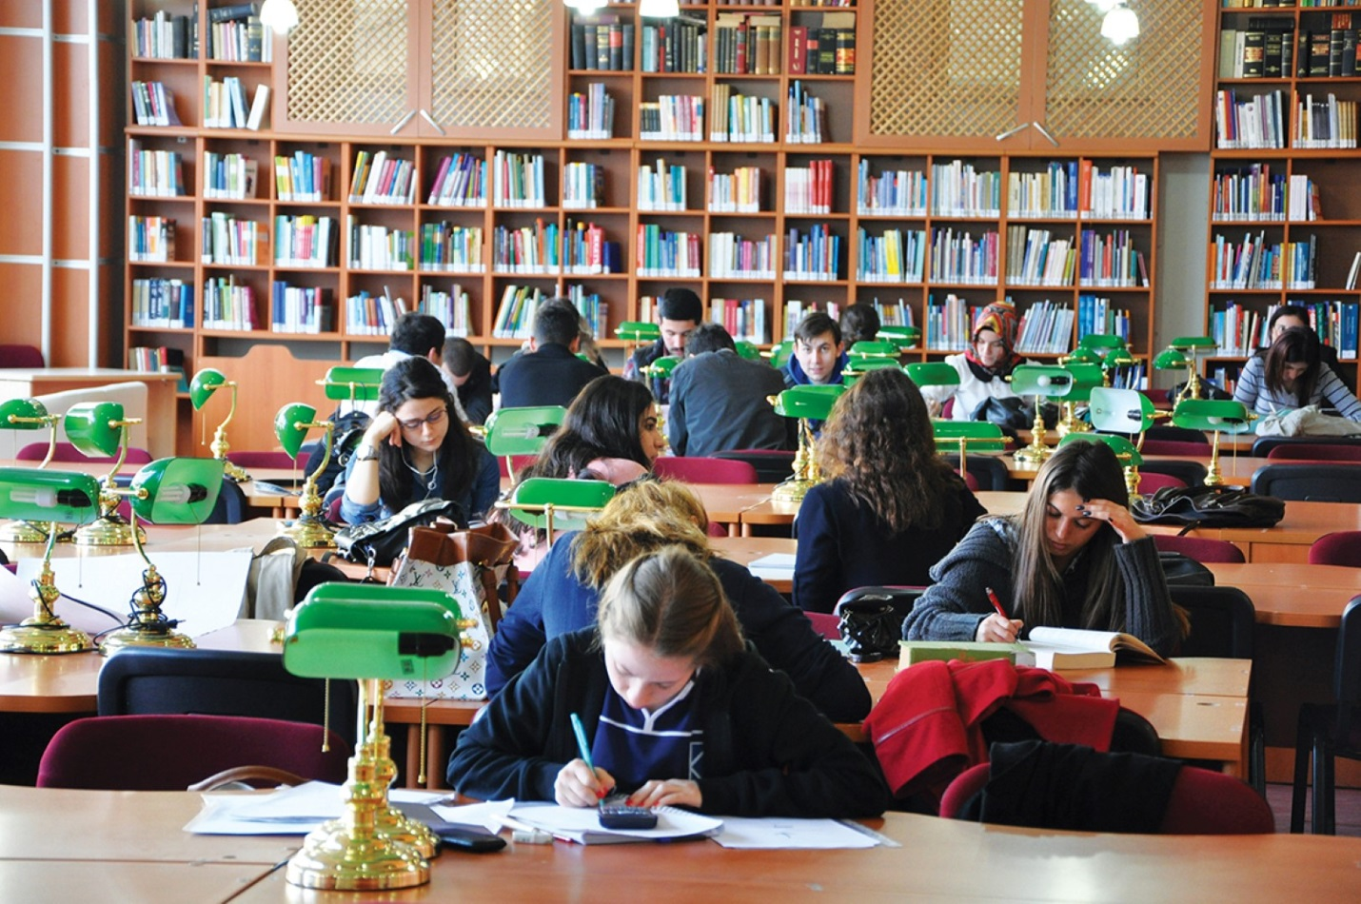
Aydin University
modern egyetem-legújabb technológia
főként afrikai, ázsiai barátságos diákok
„ Az egyetem a város ázsiai részének a szélén található, a tömegközlekedés jól ki van építve, így gyorsan odajutunk. Az oktatás eltérő módon történik, mint hazánkban, nagy hangsúlyt fektetnek a csoportmunkára. A tanórák időtartama 3 óra, melyek nagyon interaktívan telnek. ” Szobi Ádám

Slide 23
Csehország
“ a sörök hazája ”
1-Praha
2-Liberec
3-Hradec Králové
4-Olomouc
5-České Budejovice

Slide 24
Csehország
10,5 millió lakos
gőzhajós kirándulás a Moldván, kerékpárutak százai, síelési lehetőségek, történelmi emlékek gazdagsága
hasonló árszínvonal, mint Szlovákia
nemzeti étel: knédli sült hússal és savanyú káposztával
Prága-Károly híd, Táncoló ház, Vencel tér, Prágai vár

Slide 25
Csehország, partneregyetemek:
1-Praha - Charles University in Prague (kémia, zene, bio)
2-Liberec - Technical University of Liberec (tanárképzés)
3-Hradec Králové - University of Hradec Králové (kémia, bio,
tanárképzés)
4-Olomouc - Palacký University (tanárképzés)
- Moravian University College Olomouc
5-České Budejovice - Institute of Technology and Business

Slide 26
Prága
„Prága mellett dönts, ha:
épp nyelvet akarsz tanulni,
barátokat szerezni Mexikótól keresztül egészen Törökországig,
ha szórakozni akarsz a prágai magyarokkal,
felfedezni Prága összes folyékony remekművét,
vagy ha túrázni vágysz Prága gyönyörű,
és legcsendesebb patak partjain.
Én mindenképp javasolom Neked, hogy vágj bele! ”
Petro Barbara

Slide 27
Olaszország
Magasan fejlett országok közé tartozik
Gazdag történelem, kultúra rengeteg látnivaló
Padova
Olaszország legrégebbi városai közé tartozik
30 kilóméterre fekszik Velence városától
A Padovai Egyetemet a 13. században alapították Európa első egyetemei közé tartozik, Galileo Galilei is tanított itt

Slide 28
Olaszország – PADOVA (nyelvek, szociológia, óvóképzés, kémia )

Slide 29
Lengyelország
1-Kraków – Pedagogical University of Cracow (oktatás)
2-Radom – Kazimierz Pulaski University (oktatás)
3-Wroclaw – University of Wroclaw (töri)
4-Kielce – Ján Kochanowski University of Humanities
and Sciences in Kielce

Slide 30
Lengyelország
30%-a erdős vidék, Kárpátok, Lengyel-középhegység, Wieliczkai sóbánya
étel: hús, káposzta, fűszert, tészták és gombócok (pierogi )
zenei fesztiválok, kiállítások, bemutatók
nyugati stílusú bevásároló központok
lengyel textil, bőráruk jó minőségűek
árak hasonlóak az magyarországiakhoz
szokás: sörbe málna-vagy fekete ribiszke szörpöt
raknak (piwo z sokiem), ráadásul szívószállal isszák meg

Slide 31
Lengyelország - Krakkó
Krakkó Lengyelország második legnépesebb városa (760 000 lakos)
mindig nyüzsgő, igazi diákváros
Közép-Európa egyik legszebb, leghangulatosabb városa

Slide 32
Pedagogical University of Cracow (tanítóképzés – bölcsész, töri, nyelvész, matek, óvóképzés)
20 000 diák (100 külföldi-spanyol, török, holland, görög)
gyakorlatias oktatás
2 hetes lengyel nyelvkurzus
utazás: autóbusz - egyenes járat Pozsony-Krakkó 8 óra
olcsó városi közlekedés
a Krakkóban dolgozó és tanuló magyarok tartják a kapcsolatot

Slide 33
Pedagogical University of Cracow
„ Nagyszerű lehetőség főként az angol nyelv használata szempontjából. Mivel egy színes, nemzetközi társaságba kerül az ember, sokat lehet tanulni egymás kultúrájáról, szokásairól. A nyelvtudás pedig sokkal gyorsabban fejlődik, mivel aktívan használjuk az idegen nyelvet minden nap. ” Nagy Cecília

Slide 34
Románia
1-Cluj-Napoca (Kolozsvár) - University Babes-Bolyai (kémia, tanárképzés)
- SAPIENTIA Hungarian University of Transylvania
(bio, kémia, tanárképzés, szociológia)
- Protestant Theological Institute of Cluj-Napoca
- Technical University of Cluj-Napoca
2-Oradea (Nagyvárad) - Partium Christian University

Slide 35
Kolozsvár Nagyvárad
Erdély történelmi központja
Románia 2. legnépesebb városa
Babes-Bolyai Tudományegyetem
1581 működik, 22 kar, 41 700 hallgató, ICTs
Universitateá Tehnicá din Cluj-Napoca
9 kar, 19 800 hallgató – ICTs, angol oktatás
Partiumi Keresztény Egyetem
Gazdaság és Társadalom tudományi kar
Régiója legnagyobb városa
Népessége 24,5% magyar
Magyar nyelvű oktatás

Slide 36
Románia - Sapientia
Csíkszeredai Kar
Kolozsvári Kar
Marosvásárhelyi Kar

Slide 37
Hallgatóink mondták …
„Nagyon jónak találom! Igazán a gyakorlatban látom, hogy még többet adott számomra a kint töltött idő, mint azt akkor éreztem. (Pedig akkor is így éreztem☺) "
„Nagyon hasznosak. Rengeteg tapasztalatot és élményt lehet szerezni velük, mindenképpen megéri belevágni. Nekem életem egyik legjobb élménye volt. „
„Nagyszerű lehetőség az önállóság-függetlenség első lépéséhez, nagyon sokat köszönhetek, ami a nyelvi előmenetelemet illeti a csereprogramoknak! S nem utolsó sorban barátokat! "
„Nagyban hozzájárulnak ahhoz, hogy a munka világával kapcsolatos elképzeléseket korrigáljuk. Tapasztalatot szerezzünk külföldi intézményekben, szakmailag és emberileg is. Nyitottabbá válunk a világgal és saját magunkkal kapcsolatban is.„
„Nagyon jó!!! Teljesen új látásmóddal ruházza fel az embert. "

Slide 38
ERASMUS+ EST, JÁTÉKOK ÉJSZAKÁJA

Slide 39
GÓLYATÁBOR, NYÍLT NAP

Slide 40
Elérhetőségek
Egyetemi Erasmus+ koordinátor
Mgr. Kinczer Adrianna
Rektori Hivatal, 19B iroda, e-mail: kinczerovaa@ujs.sk
tel.: 035/3260 613
Mgr. Kocsis Gergely
kocsisg@ujs.sk, erasmus@ujs.sk
Kari koordinátorok
Gazdaságtudományi Kar –
Dr. habil. Ing. Machová Renáta, PhD.
e-mail: prodekans@ujs.sk
Tanárképző Kar – PaedDr. Nagy Melinda, PhD.
e-mail: nagym@ujs.sk
Református Teológiai Kar - Mgr. Lévai Attila, PhD.
e-mail: levaia@ujs.sk
Weboldal: http://erasmus.ujs.sk/hu
Rektori Hivatal
Elektrárenská cesta 2., Komárno, Tiszti Pavilon épülete

Slide 41
Köszönöm a figyelmet!
Tegyél magadért valami pluszt,
Legyen ez az Erasmus+ ! ☺

